Slide 1
Densidad kernel multivariante

Slide 2
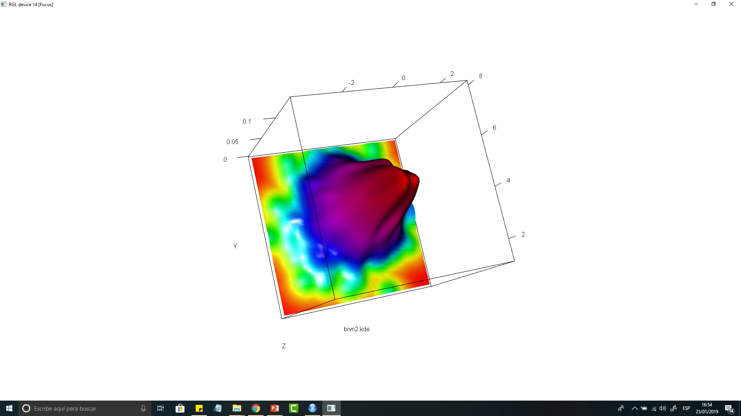

Las curvas de nivel están relacionadas con la densidad kernel
Imaginemos que tenemos una variable aleatoria bivariante con distribución Normal, cuya función de densidad se representa de la siguiente forma:
$$\left[x,y\right]\sim N\left(μ=\left(0,5\right),Σ=\left(\begin{matrix}1 & 0 \\ 0 & 1\end{matrix}\right)\right)$$
Esto es una estimación de la densidad llamada “densidad kernel”

Slide 3
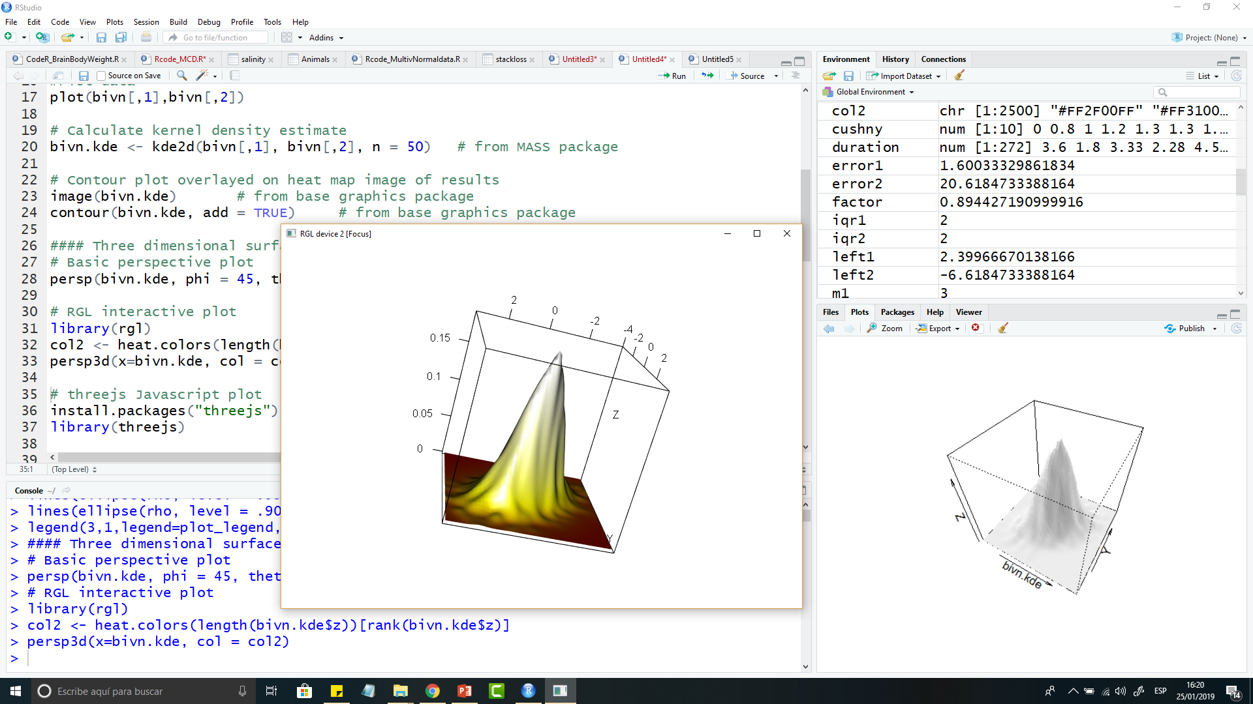
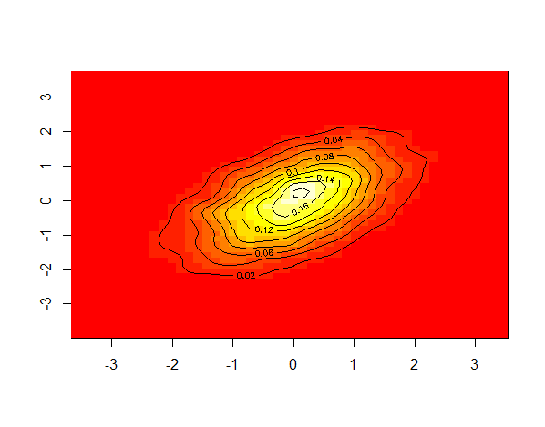

Densidad kernel y curvas de nivel
$$\left[x,y\right]\sim N\left(μ=\left(0,0\right),Σ=\left(\begin{matrix}1 & 0.5 \\ 0.5 & 1\end{matrix}\right)\right)$$

Slide 4
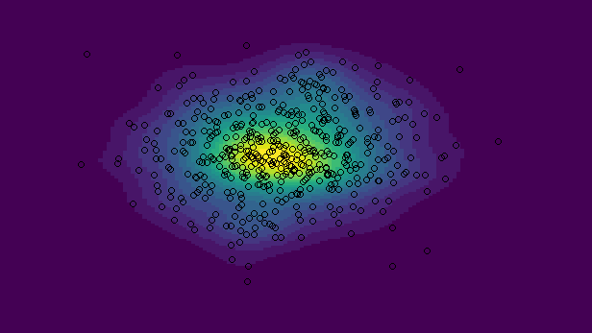

Gráficos
La estimación de densidad de kernel multivariante no vienen por defecto en R, pero ks :: kde lo implementa para $p≤6$.
Para datos bivariados podemos obtener gráficos donde vemos los puntos junto con curvas de nivel.

Slide 5
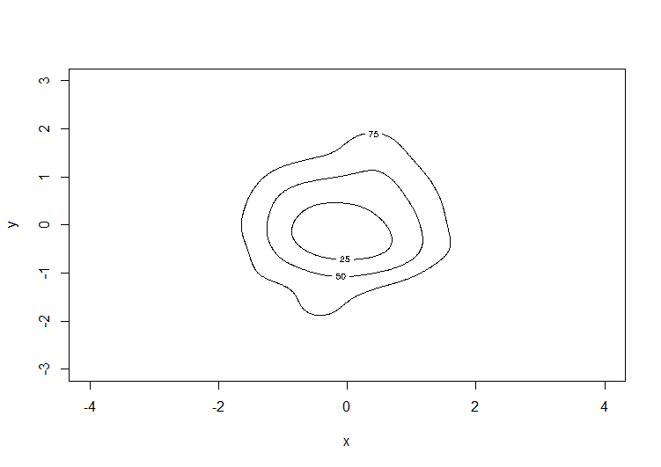
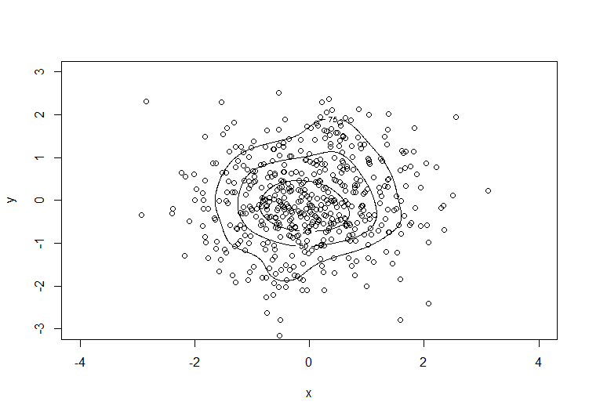
Gráficos
Contornos
Contornos incluyendo las observaciones

Slide 6
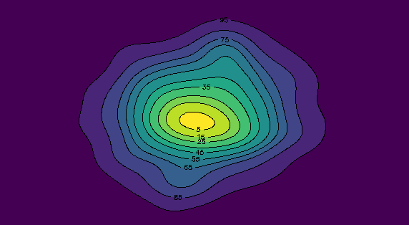
Gráficos
Contornos y niveles juntos

Slide 7
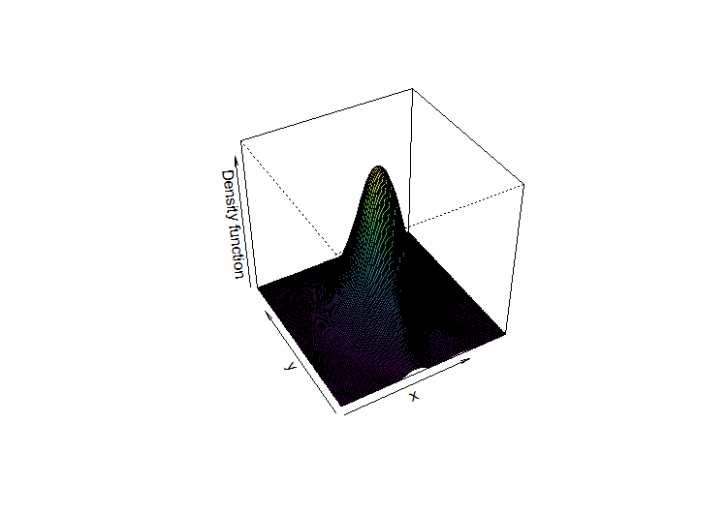
Gráficos
Gráfico de perspectiva

Slide 8
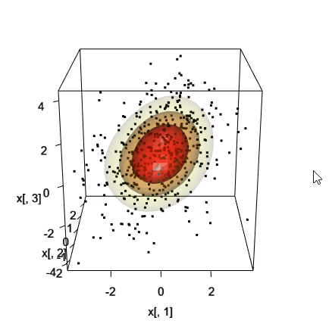
Gráficos
Contornos en 3 dimensiones

